Slide 1
计算机辅助药物设计

Slide 2
C ONTEN TS
背景
环境依赖与安装
小分子化合物设计与筛选
小分子化合物的毒性预测

Slide 3
背景
0 1

Slide 4
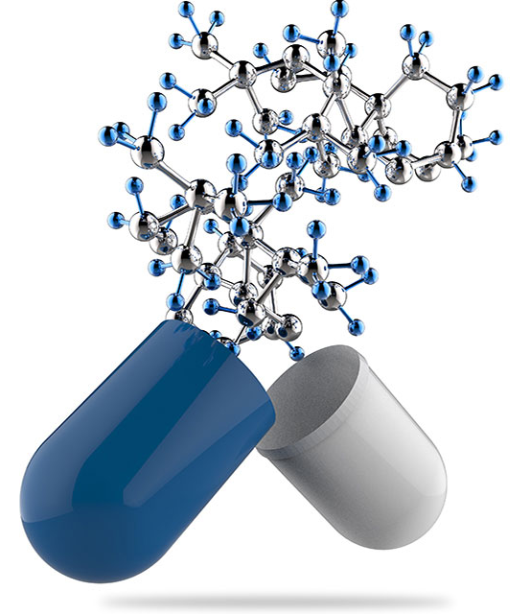
计算机辅助药物设计
计算机辅助药物设计，是一种以计算机化学为基础，通过计算机的模拟来预测和计算配体与受体生物大分子之间的关系，从而进行先导化合物的优化与设计的技术。
01
达鲁那韦
HIV-1蛋白抑制剂
02
多奈哌齐
阿尔兹海默症治疗药物
缩短新药研发周期
降低新药研发成本

Slide 5
应用范围
靶点识别阶段
先导化合物的
发现与优化
临床前研究阶段
基于生物信息学的遗传和基因组学方法
反向虚拟筛选方法
系统生物学方法
基于结构的虚拟筛选
基于配体的虚拟筛选
定量构效关系
分子动力学模拟
ADMET（吸收、分布、代谢、排泄、毒性）预测方法

Slide 6
机器学习
Machine learning is fields of study that gives computers the ability to learn without being explicitly programmed
机器学习这一领域，可以不通过 显式编程 的方式，赋予计算机学习的能力。

Slide 7


显式编程
黄色
花瓣细长
……
红色
花瓣倒卵形
显式编程的劣势
需要人为规定特征
……

Slide 8


隐式编程
计算机进行一系列行为；
规定在特定情况下计算机做出的行为会带来收益，将其称为收益函数
机器学习
（隐式编程）
黄色
花瓣细长
……
红色
花瓣倒卵形
……

Slide 9
传统编程
隐式编程
规则
答案
数据
机器学习
答案
通过数据、经验自动的学习
规则
数据
完成任务

Slide 10
课程目标
01
小分子化合物设计
本课程将先以新型冠状病毒的主蛋白酶抑制剂为例，基于深度神经网络进行小分子化合物的设计
02
小分子化合物库筛选
本课程还将基于传统机器学习方法，对生成的小分子化合物库进行筛选

Slide 11
环境依赖与安装
0 2

Slide 12
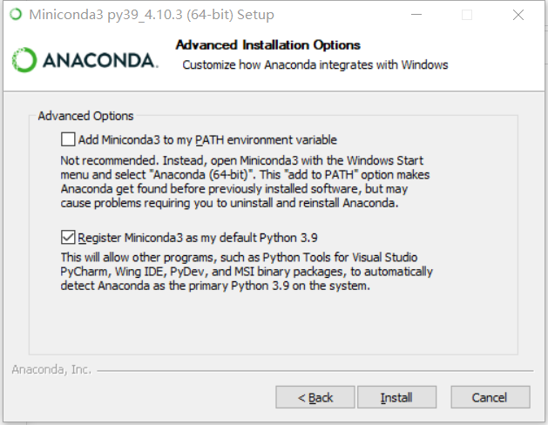
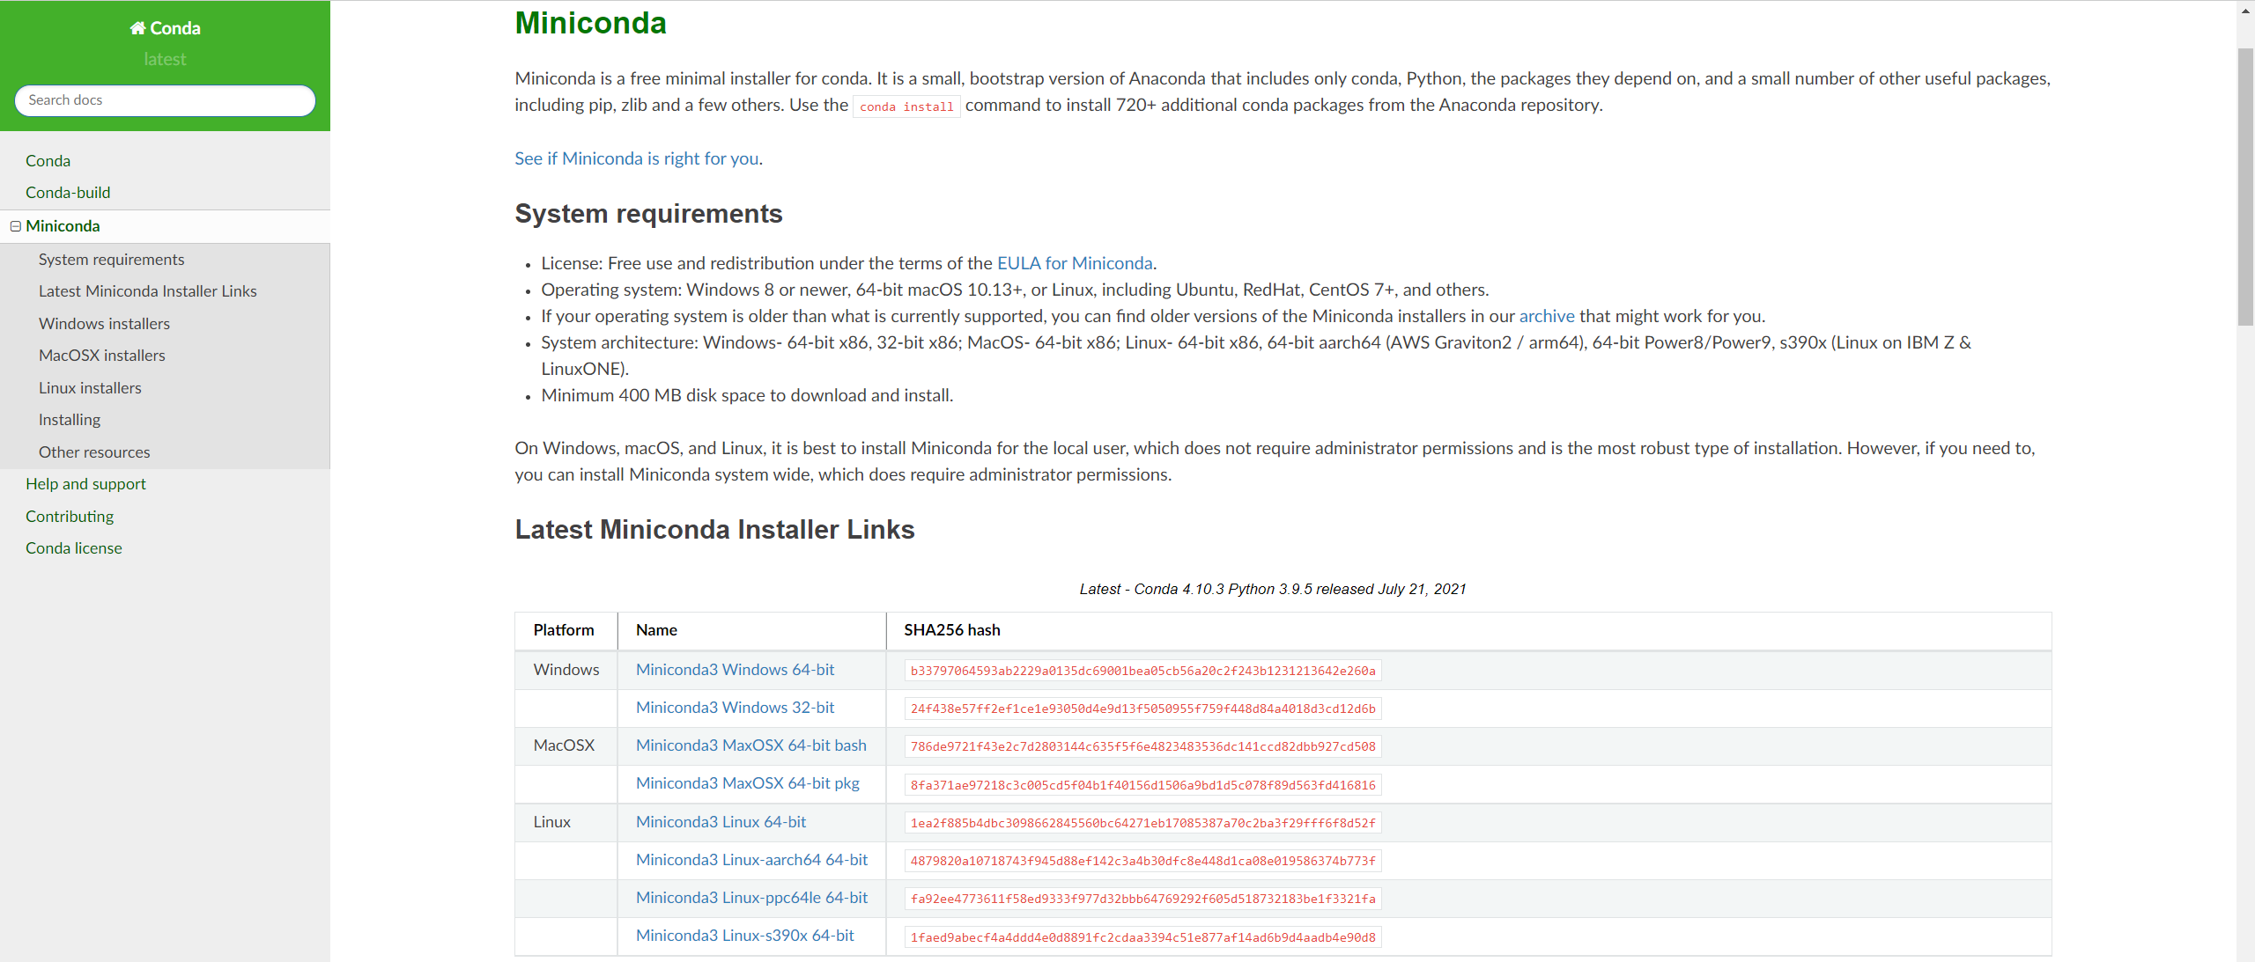
Anaconda 安装教程
https://docs.conda.io/en/latest/miniconda.html

Slide 13
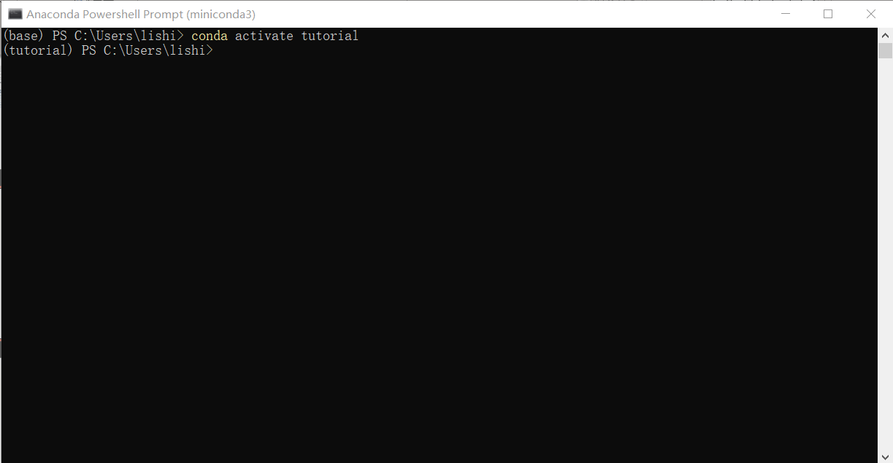
创建环境
conda create –n tutorial python=3
conda activate tutorial

Slide 14
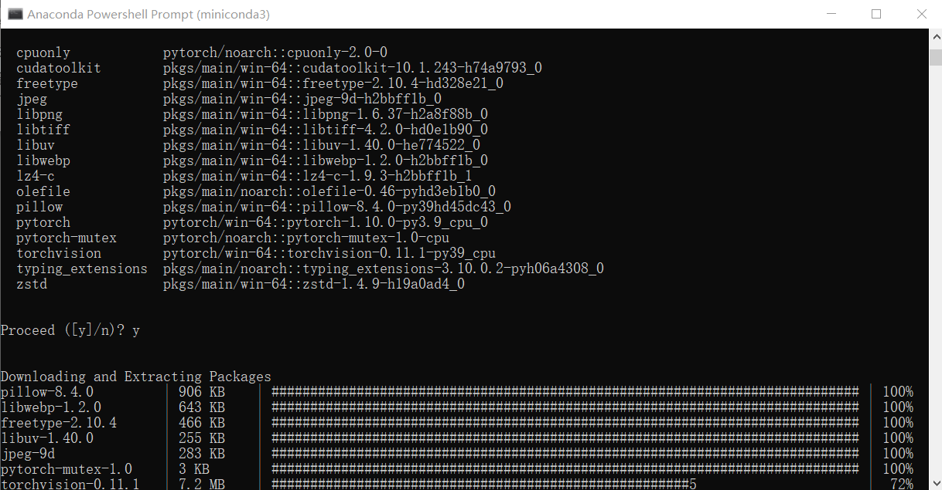
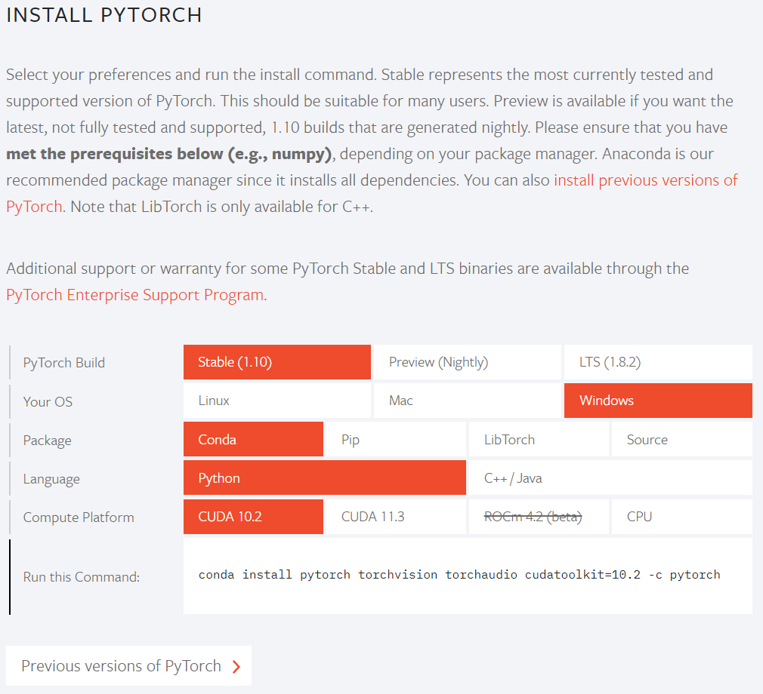
安装 Python 包
numpy | conda install numpy
pandas | conda install pandas
RDKit | conda install –c rdkit rdkit
PyTorch | conda install pytorch torchvision cudatoolkit=10.1 -c pytorch
sklearn | conda install scikit-learn
xgboost | conda install xgboost
安装PyTorch时，要注意和CUDA版本适配
卸载命令：conda uninstall package_name

Slide 15
小分子化合物设计与筛选
0 3

Slide 16
技术路线
M^{pro}
抑制剂
Dropout
Dropout
Dropout
LSTM
LSTM
LSTM
fully-connected
fully-connected
ZINC
Database
化合物生成
基于特定目标的化合物生成
采样
基于特定靶点的小分子化合物库
Dropout
Dropout
Dropout
LSTM
LSTM
LSTM
fully-connected

Slide 17
数据准备与处理
Dataset | Number of Molecules | Source
Pretrained Dataset | 575, 815 | ZINC: https://zinc.docking.org/
Target Prediction Dataset | 494 | Papers BindingDB: https://www.bindingdb.org/bind/index.jsp
Fine Tuning Dataset | 249 | Papers BindingDB: https://www.bindingdb.org/bind/index.jsp
Positive Dataset | 18 | Papers BindingDB: https://www.bindingdb.org/bind/index.jsp=
Target Prediction Dataset
Fine Tuning Dataset
Positive Dataset
SARS-CoV Positive
SARS-CoV Negative
SARS-CoV-2 Positive
SARS-CoV-2 Negative
SARS-CoV Positive
SARS-CoV-2 Positive
SARS-CoV-2 Positive

Slide 18
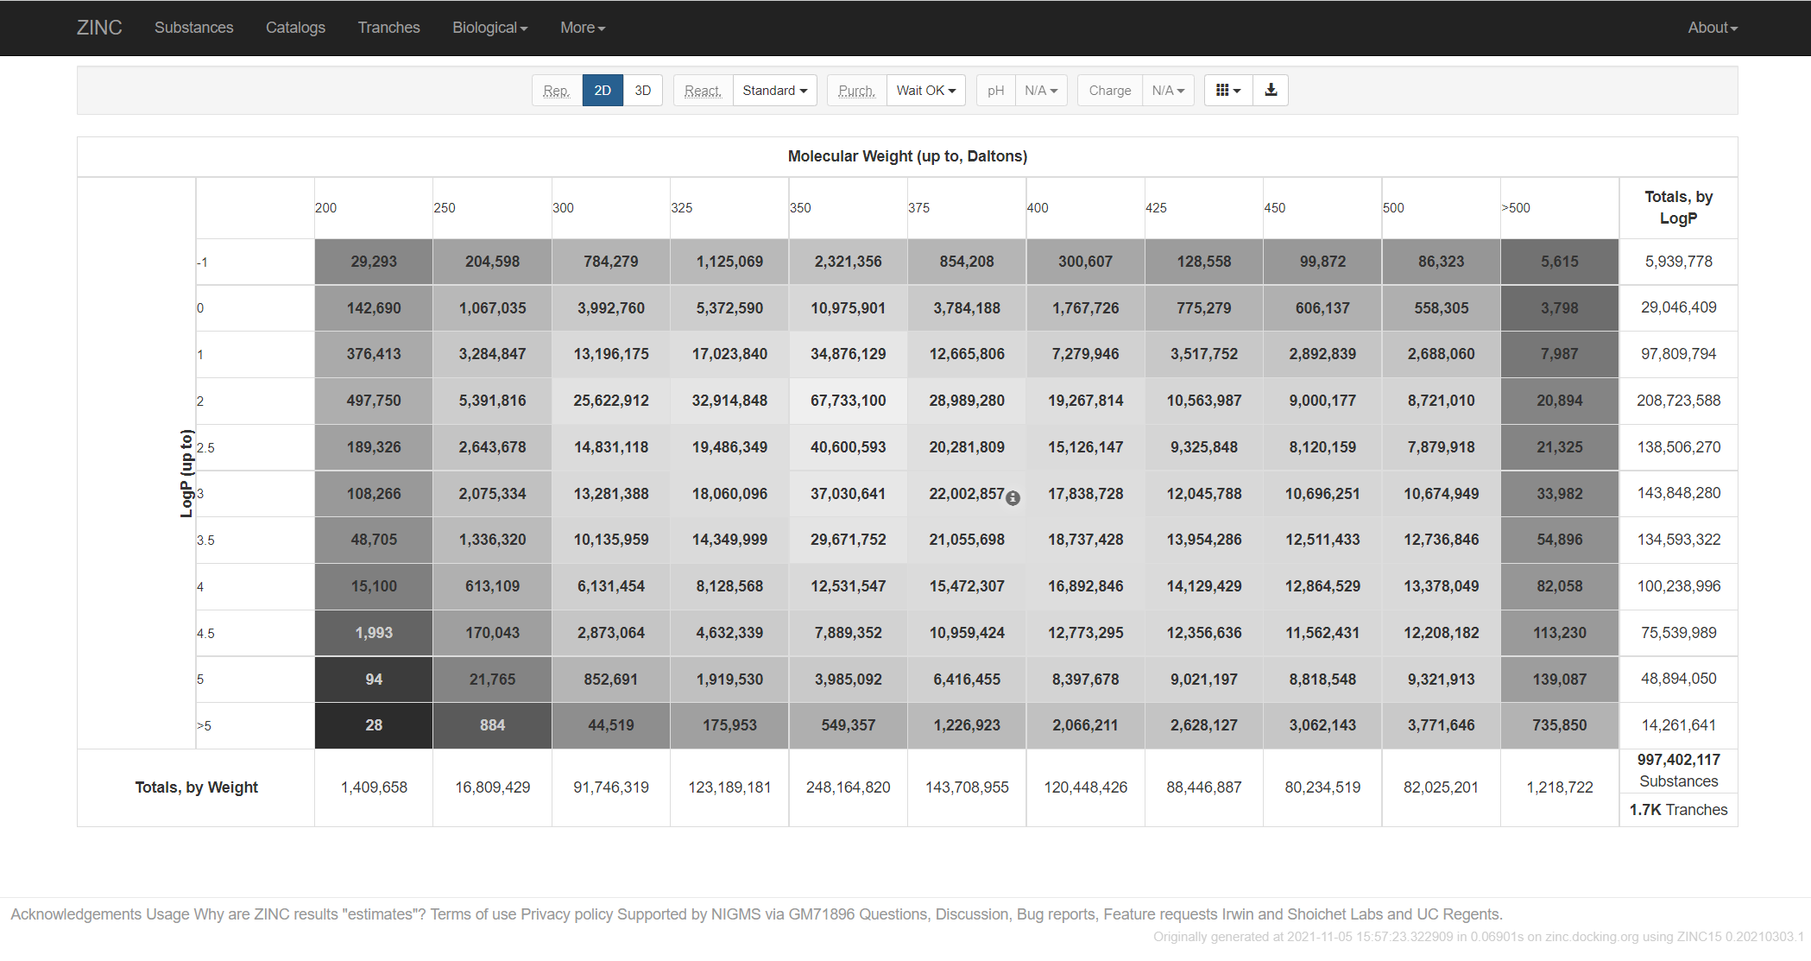
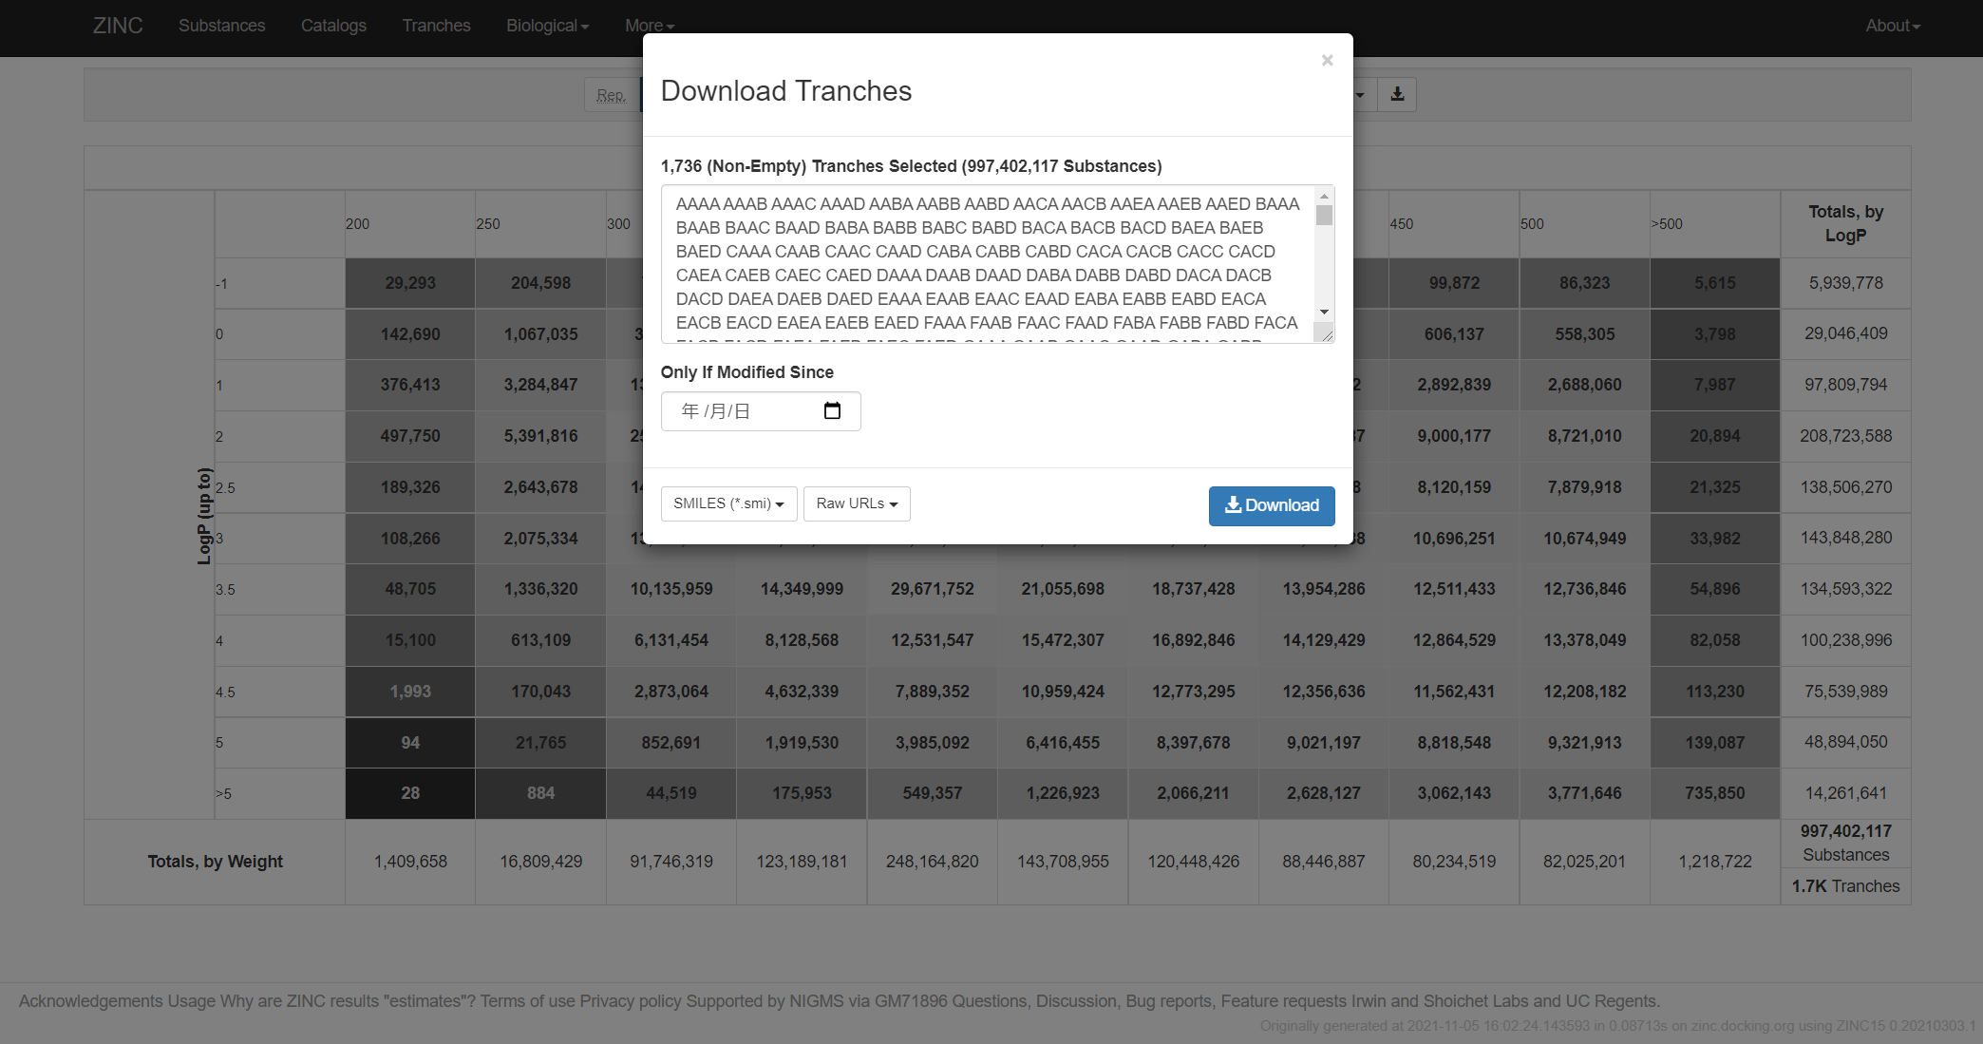
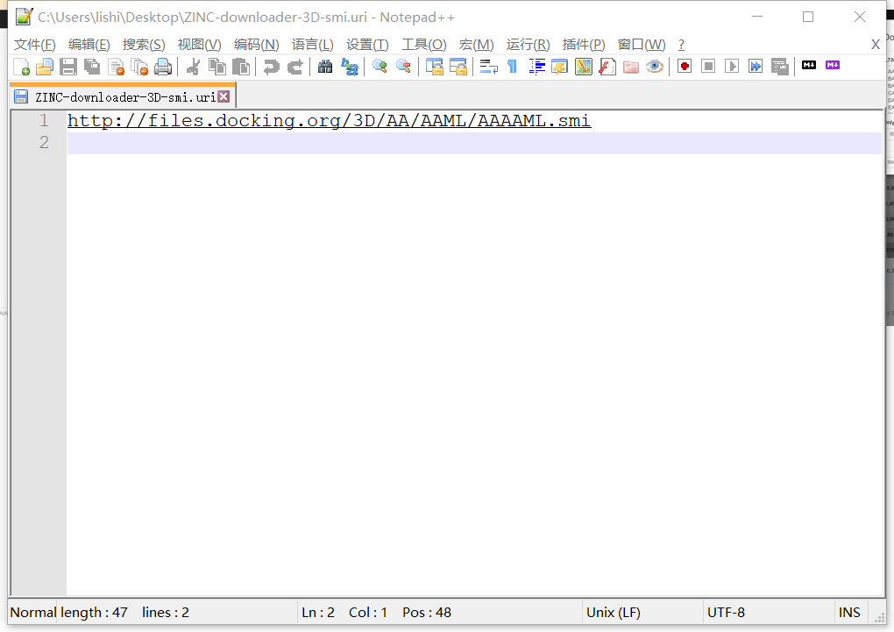
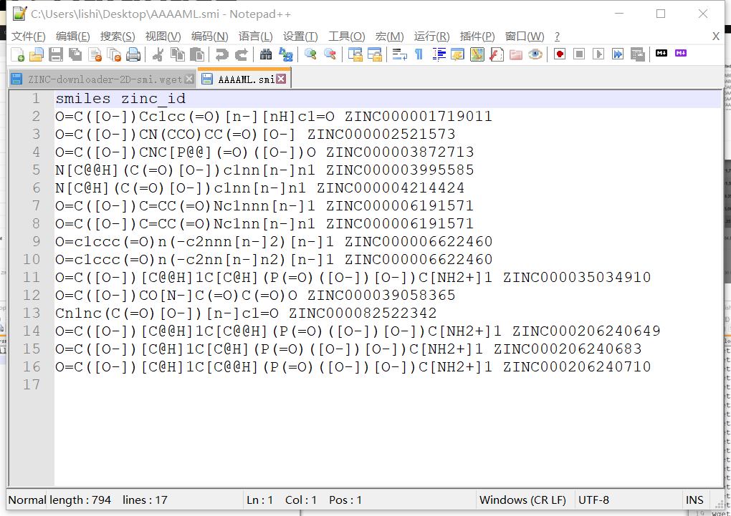
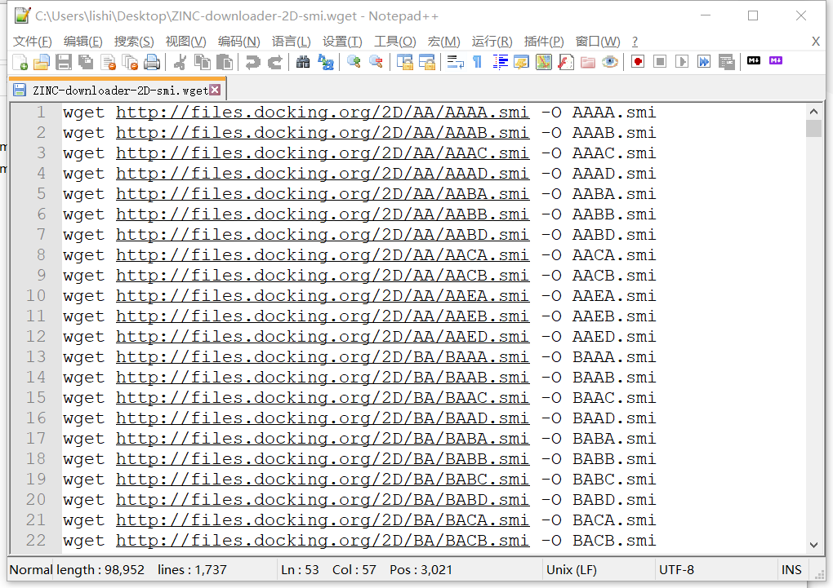
ZINC Database

Slide 19
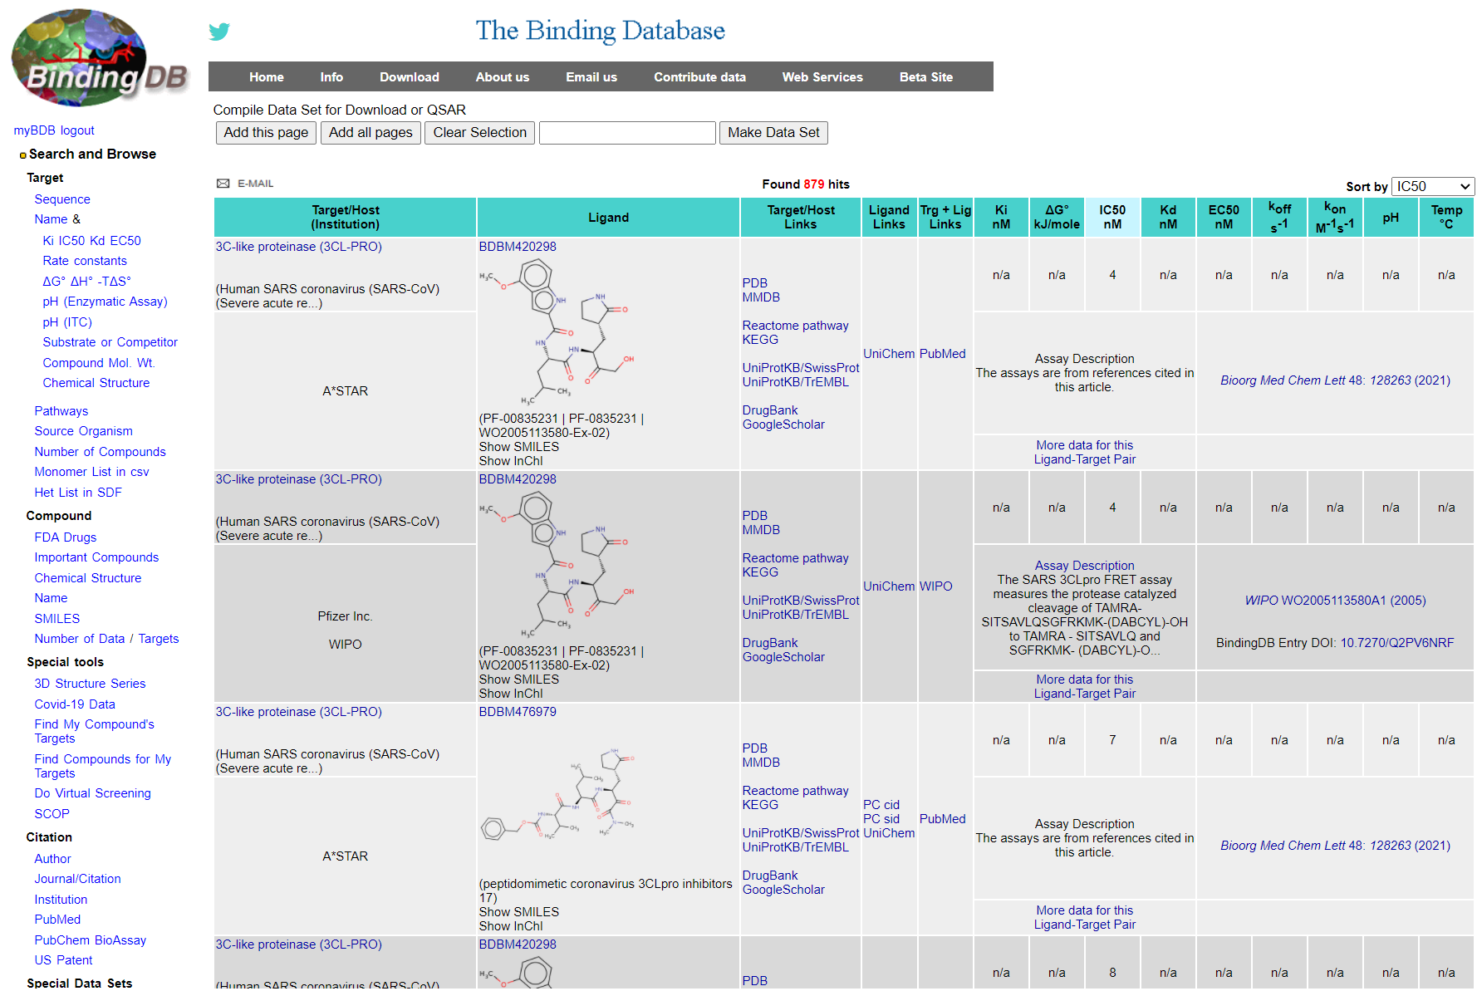
BindingDB
IC50 < 10 μM
IC50 > 50 μM

Slide 20
简化分子SMILES
SMILES - Simplified Molecular Input Line Entry Specification
芳香环中的原子由小写字母表示，脂肪族碳由 C 表示，芳族碳由 c 表示；
-、= 和 # 分别表示单键、双键和三键；
带有分支的原子通过（）指定,可以堆叠；

Slide 21
模型构建-模型架构
M^{pro}
抑制剂
Dropout
Dropout
Dropout
LSTM
LSTM
LSTM
fully-connected
fully-connected
ZINC
Database
化合物生成
基于特定目标的化合物生成
采样
基于特定靶点的小分子化合物库
Dropout
Dropout
Dropout
LSTM
LSTM
LSTM
fully-connected

Slide 22
模型构建 - 语言模型
化学是
美好的/重要的/有挑战性的
运行/土豆
Chemistr
y
Q
c1ccccc

Slide 23
模型架构 – 循环神经网络（Recurrent Neural Networks）
(a)
x_{t}
(b)
x₁
x₂
x₃
R, O
R, O
R, O
R, O
h_{t-1}
h_{t}
h₀
h₁
h₂
h₃
θ
θ
θ
θ
y_{t}
y₁
y₂
y₃
迭代定义的 RNN
展开的RNN。其中参数 θ（神经网络的权重矩阵） 在每一层都是共享的。

Slide 24
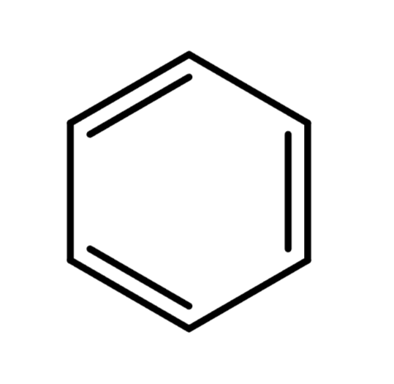
模型架构 – 长短期记忆网络（Long Short Term Memory）
Step t
1
2
3
7
8
S₁
c
1
c
c
1
X_{t}
(1, 0, 0)
(0, 1, 0)
(1, 0, 0)
(1, 0, 0)
(0, 1, 0)
c1ccccc1\n
h₁
h₂
h₃
h₈
h₉
y_{t}
(0.2, 0.8, 0)
(0.9, 0, 0.1)
(0.8, 0.1, 0.1)
(0.2, 0.8, 0)
(0.1, 0.1, 0.9)
Gather
Symbols
S_{t+1}
1
c
c
···
1
\n

Slide 25
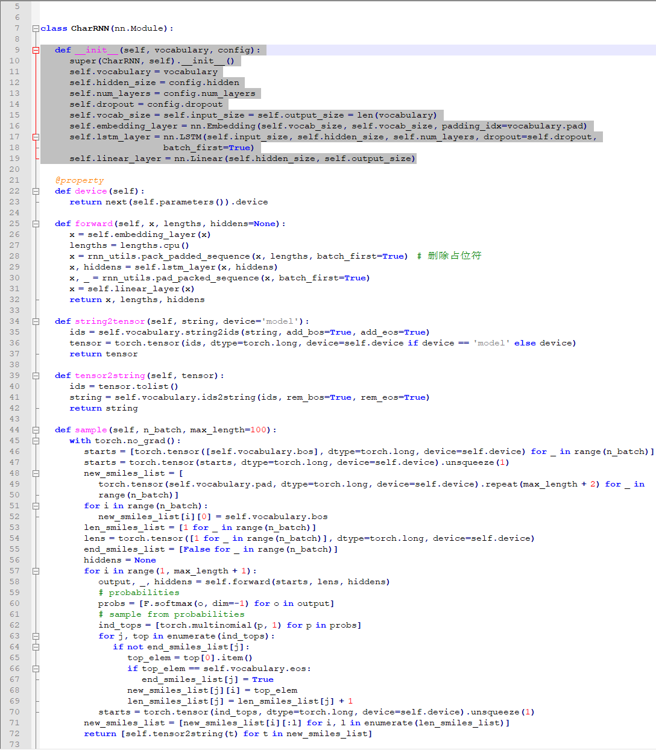
模型构建-模型架构
h_{t-1}
h_{t}
h_{t+1}
＋
tanh
sigma
sigma
tanh
sigma
X_{t-1}
X_{t}
X_{t+1}

Slide 26
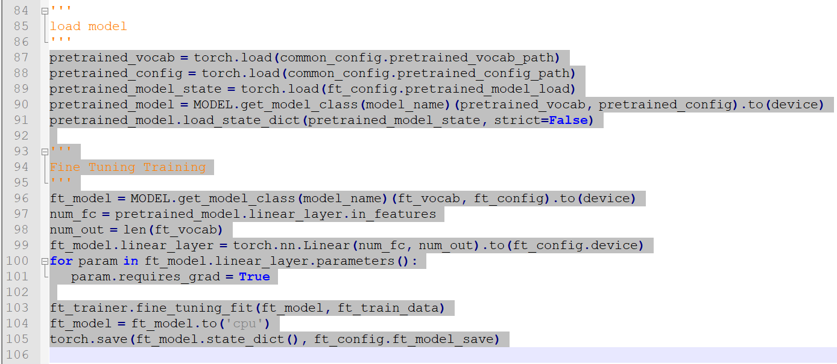
模型构建-迁移学习
Different Tasks
目的是在获取一定额外数据、或存在一个已有模型的前提下，将其应用在新的、有一定相关性的任务中。
已有数据集的基础上，用新的数据集重新训练模型，新数据只对模型进行微调,即在训练时 frozen 一些层
Learning
System
Learning
System
Learning
System
Source Tasks
Target Task
Knowledge
Learning
System

Slide 27
模型评估
Valid
用 RDKit 计算生成的小分子中原子的价和环中化学键的连贯性
Novelty
计算生成的小分子中，与训练集数据不重复的小分子，占所有生成小分子的比例
Unique
取前 10, 000 个生成的小分子，计算其中不重复的小分子化合物的比例
Active Ratio
有活性的分子占全部生成的小分子化合物中的比例

Slide 28
小分子筛选 - 基于生物活性的筛选
基于特定靶点的小分子化合物库
去除无效分子
数据清理
去重
清理后的小分子化合物库
RDKit
特征化
支持向量机
随机森林
K最近邻
极限梯度提升
活性小分子

Slide 29
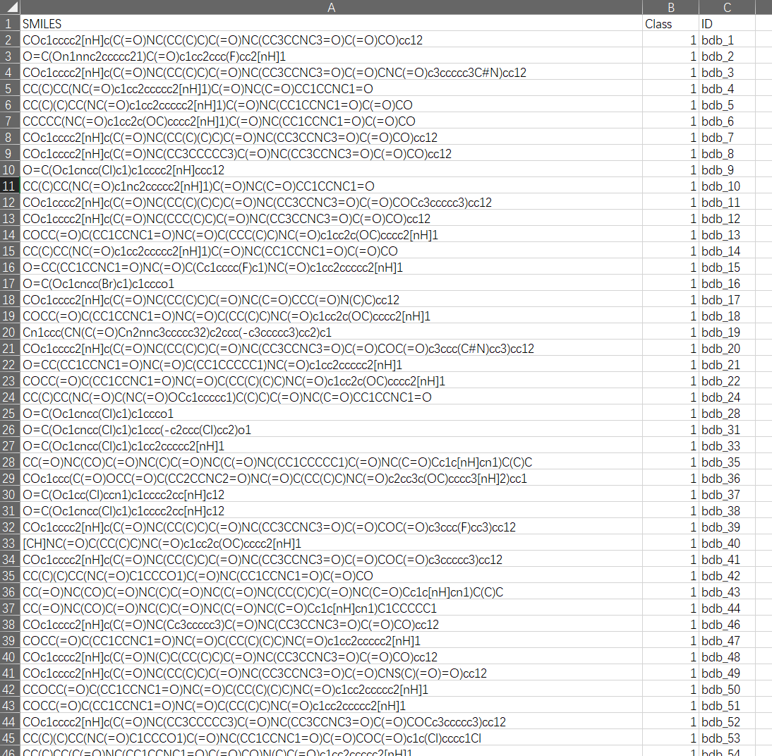
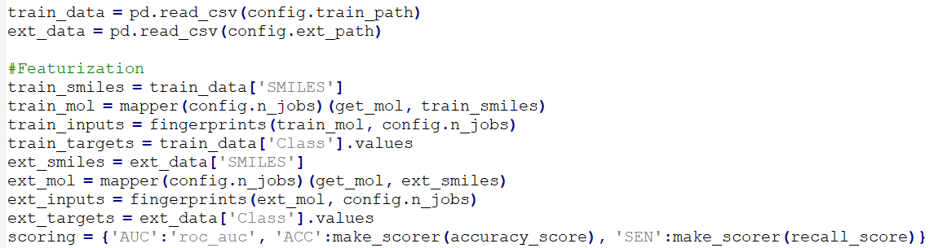
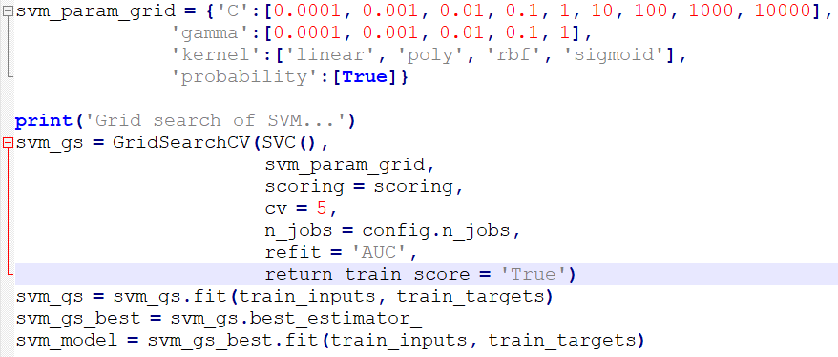
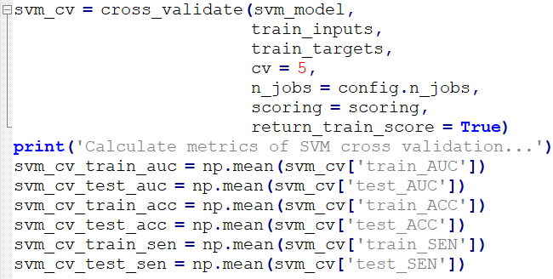
小分子筛选 - 目标预测模型
Target Prediction Dataset
RDKit
Featurization
支持向量机
随机森林
K最近邻
极限梯度提升
格点搜索
格点搜索
格点搜索
格点搜索
交叉验证
交叉验证
交叉验证
交叉验证
最佳模型
最佳模型
最佳模型
最佳模型

Slide 30
模型评估-目标预测模型性能评估
AUC
 |  | 预测类别
 |  | Positive | Negative | SUM
实 际 类 别 | Positive | TP | FN | P
 | Negative | FP | TN | N
 | SUM | P’ | N’ | P+N
Area under the Curve, ROC曲线下面积。
ACC
准确率，$accuracy= \frac{TP+TN}{P+N}$
TP：将正样本识别为正样本的数量、概率）
FN：将正样本识别为负样本的数量（或概率）
FP：将负样本识别为正样本的数量（或概率）
TN：将负样本识别为负样本的数量（或概率）
SEN
敏感性，$sensitivity=\frac{TP}{TP+FN}$
SPC
特异性，$specificity=\frac{TN}{TN+FP}$

Slide 31
小分子化合物的毒性预测
0 4

Slide 32
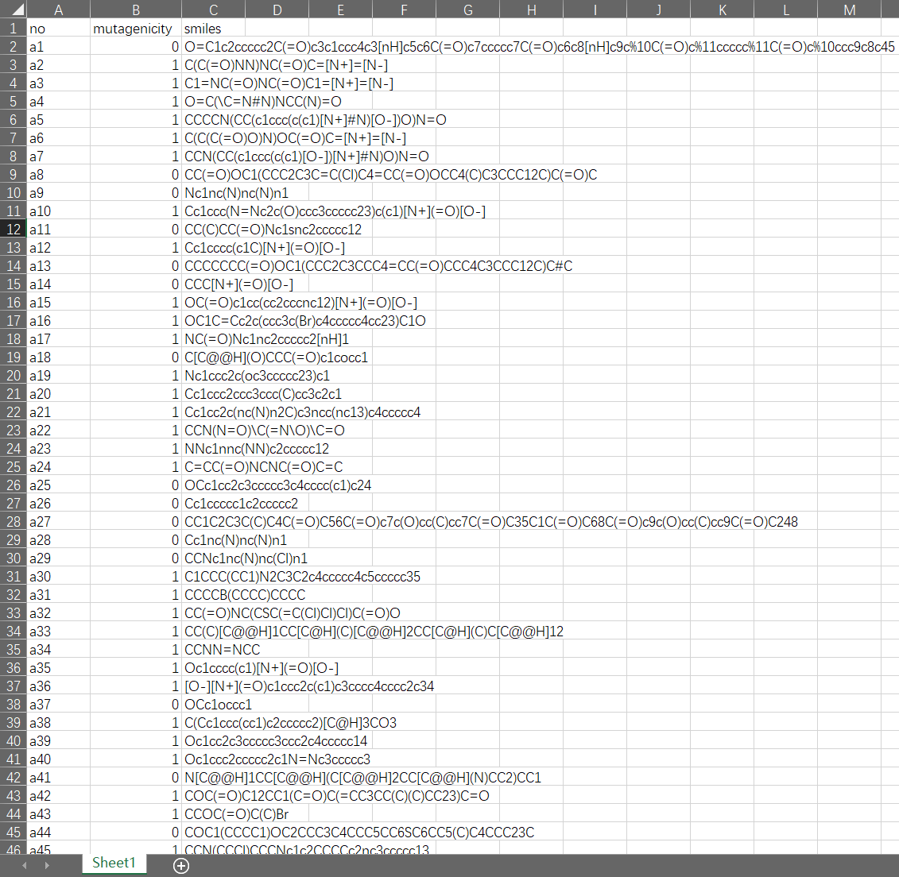
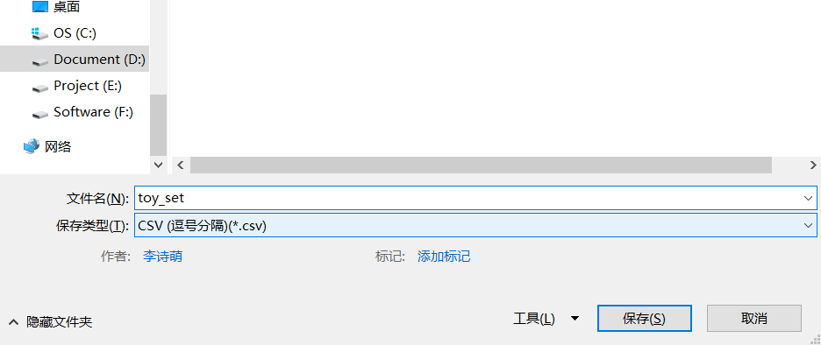
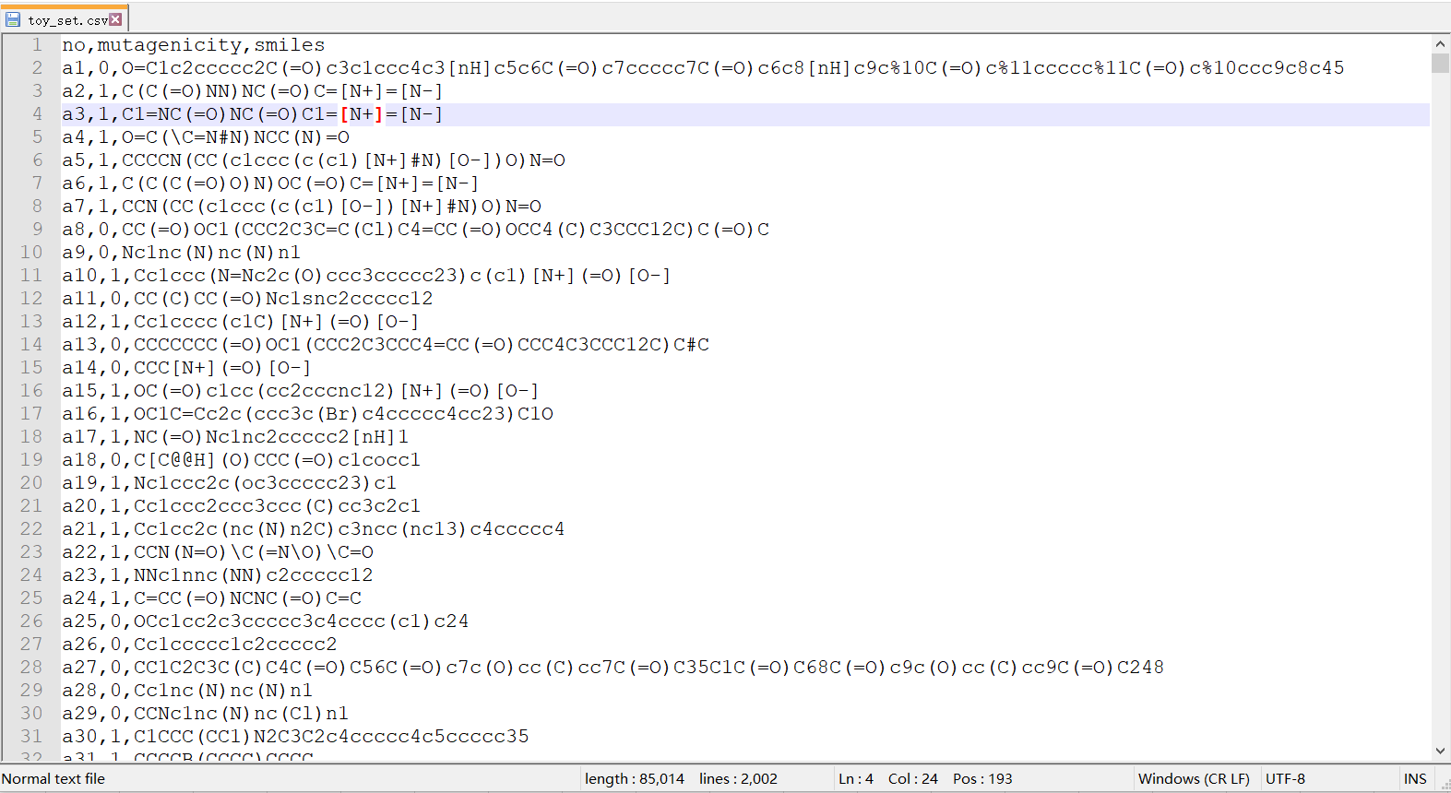
数据的收集与预处理
数据来源：
Paper
Chemical Carcinogenesis Research Information System (CCRIS) database
GeneTox database
VITIC database
过滤标准：
少于 3 个碳原子的分子
包括金属原子的分子
聚合物
混合物

Slide 33
技术路线
训练数据集
RDKit
特征化
支持向量机
随机森林
K最近邻
极限梯度提升
格点搜索
格点搜索
格点搜索
格点搜索
交叉验证
交叉验证
交叉验证
交叉验证
最佳模型
最佳模型
最佳模型
最佳模型

Slide 34
特征化
名称 | 水杨酸
化学式 | C₇H₆O₃
分子结构图
简化线性分子输入规范（SMILES） | C1=CC=C(C(=C1)C(=O)O)O
分子指纹
0 | 0 | 0 | 0 | 1 | 0 | 0 | 0 | . | . | . | 1 | 1 | 0 | 1

Slide 35

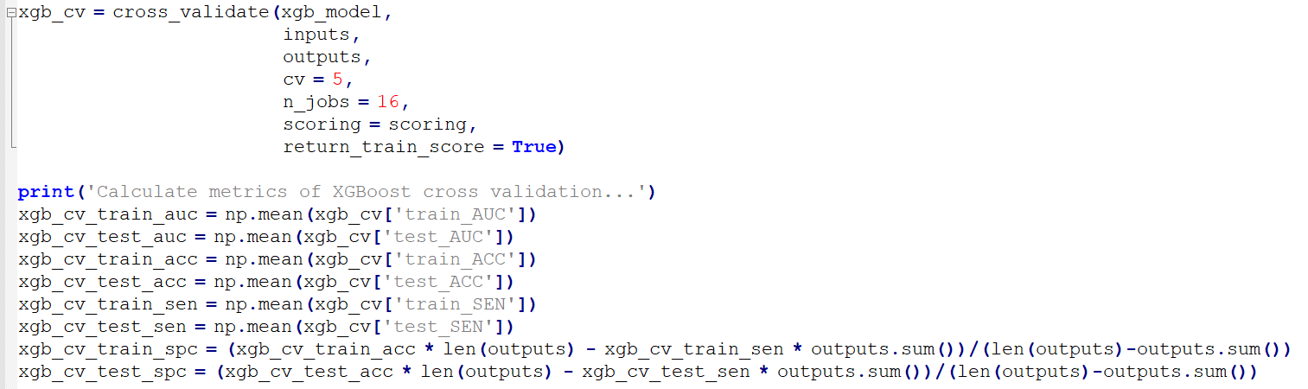
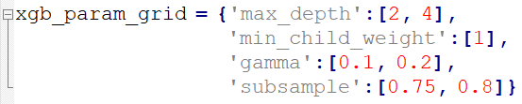
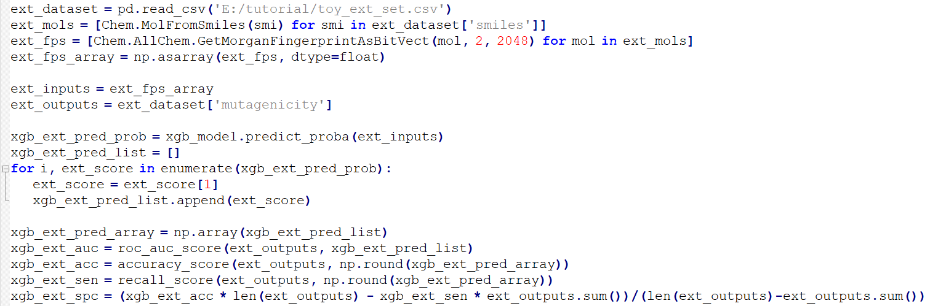
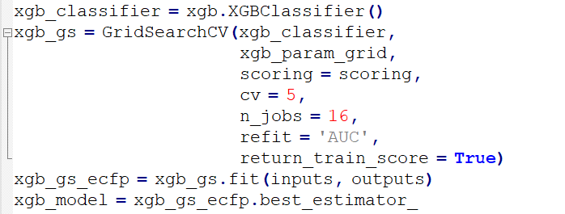
模型构建 & 评估
XGBoost
交叉验证
设置参数
外部验证
格点搜索

Slide 36
Thank yo u
f or watching

